Slide 1

Chào mừng các thầy cô đến dự giờ
Môn : Đạo đức
Lớp : 1B
GV : Nguyễn Thị Vân Anh

Slide 2
Phải làm gì để giữ gìn sách vở,
đồ dùng học tập?

Slide 3
Vì sao phải giữ gìn sách vở,
đồ dùng học tập ?

Slide 4
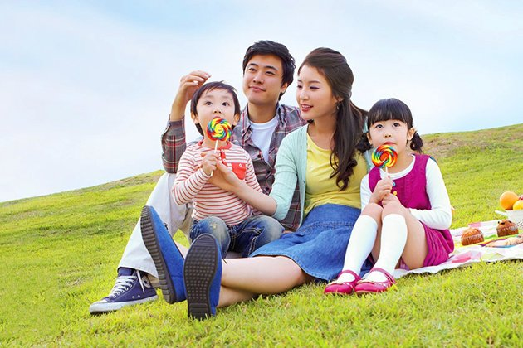



Slide 5
Thảo luận nhóm 4
Kể cho nhau nghe về
- Gia đình bạn có mấy người ? Đó là những ai?
- Mọi người trong gia đình làm nghề gì?
- Tình cảm mọi người trong gia đình với nhau như thế nào?
- Bạn có yêu gia đình của mình không?

Slide 6
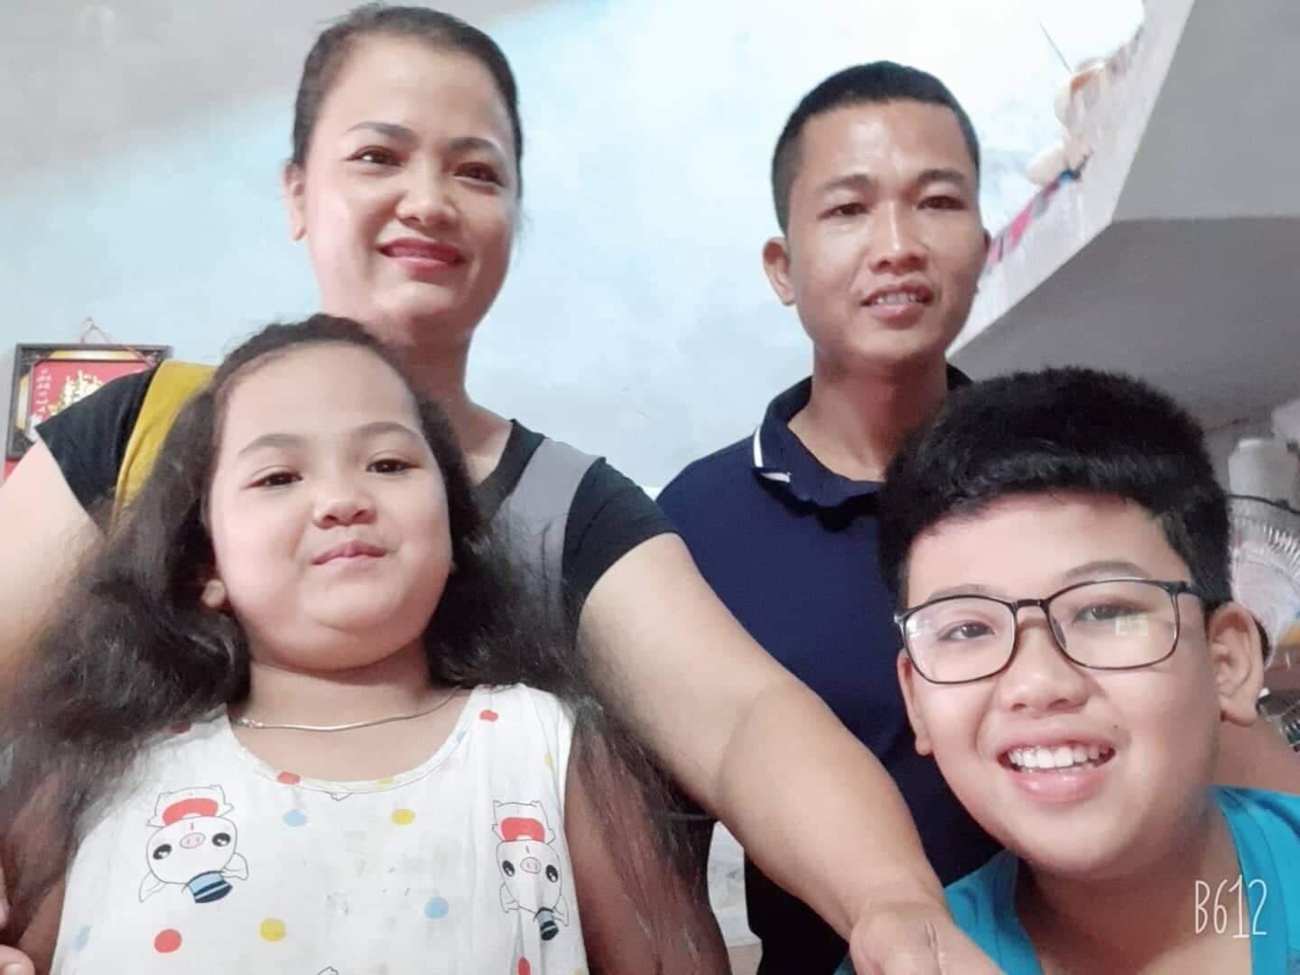

Slide 7
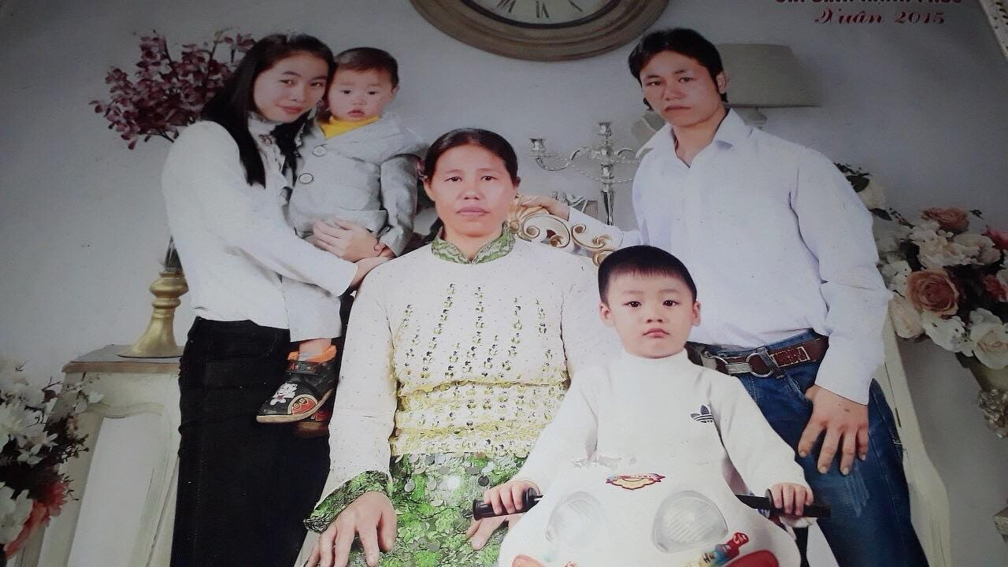

Slide 8
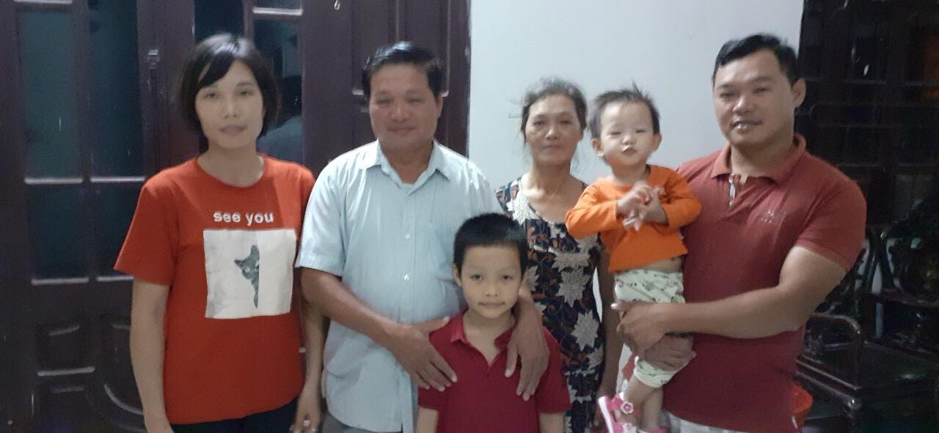

Slide 10
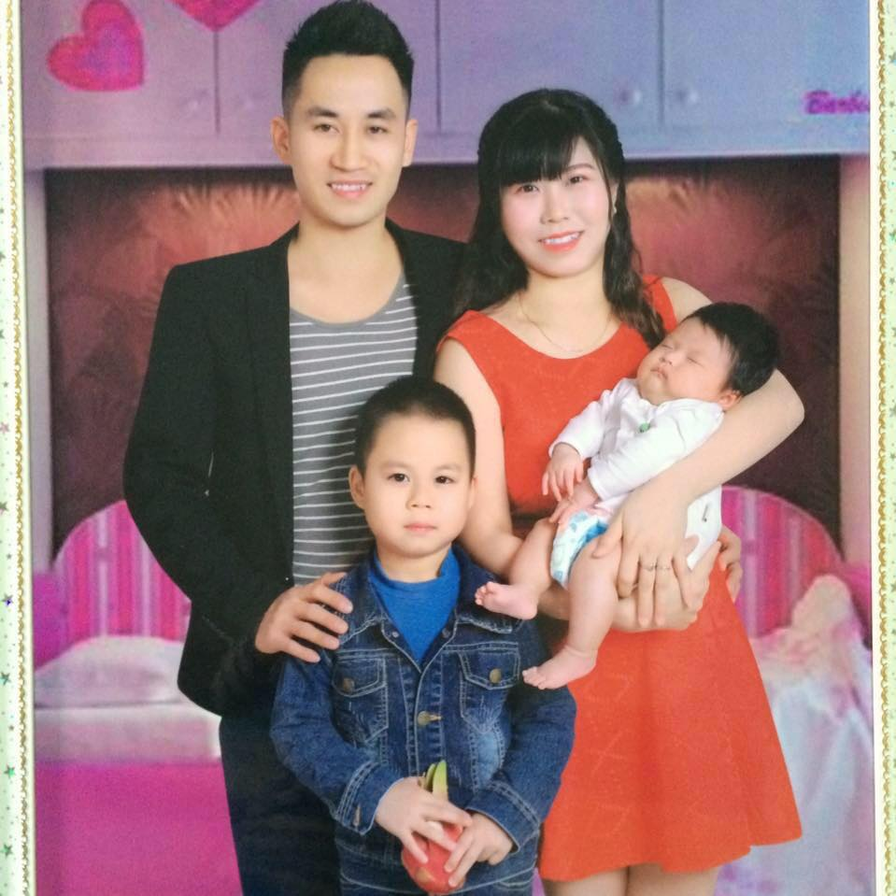

Slide 11
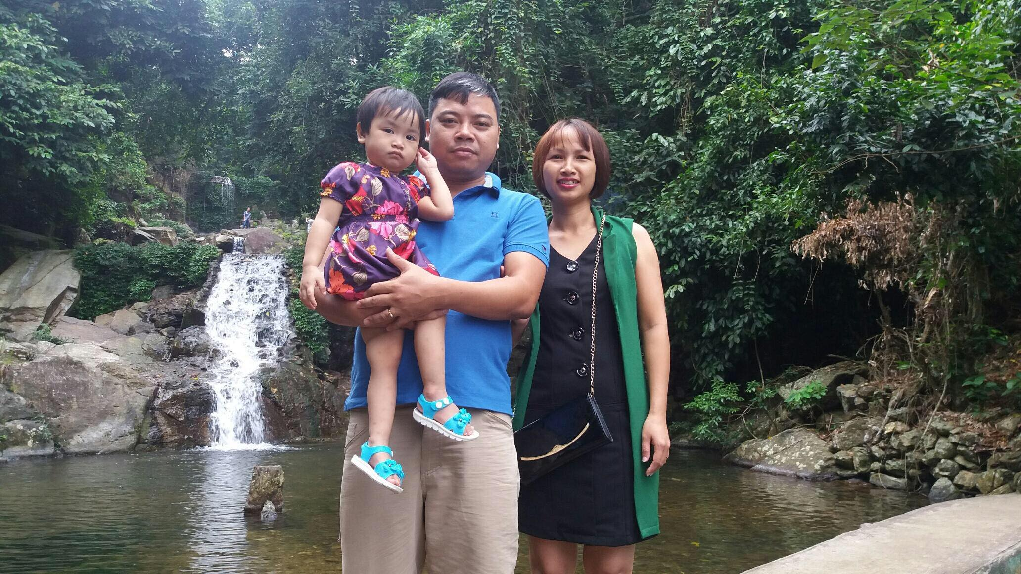

Slide 12
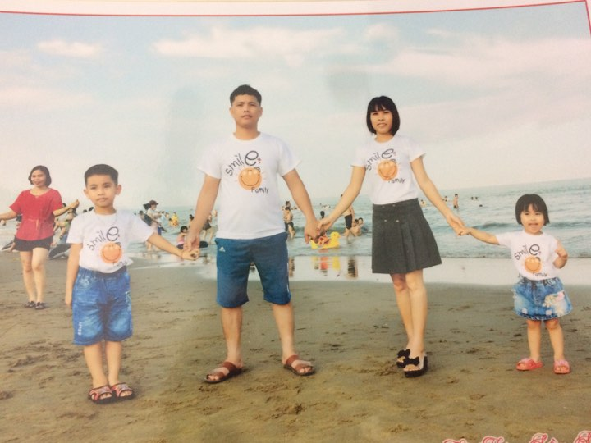

Slide 14
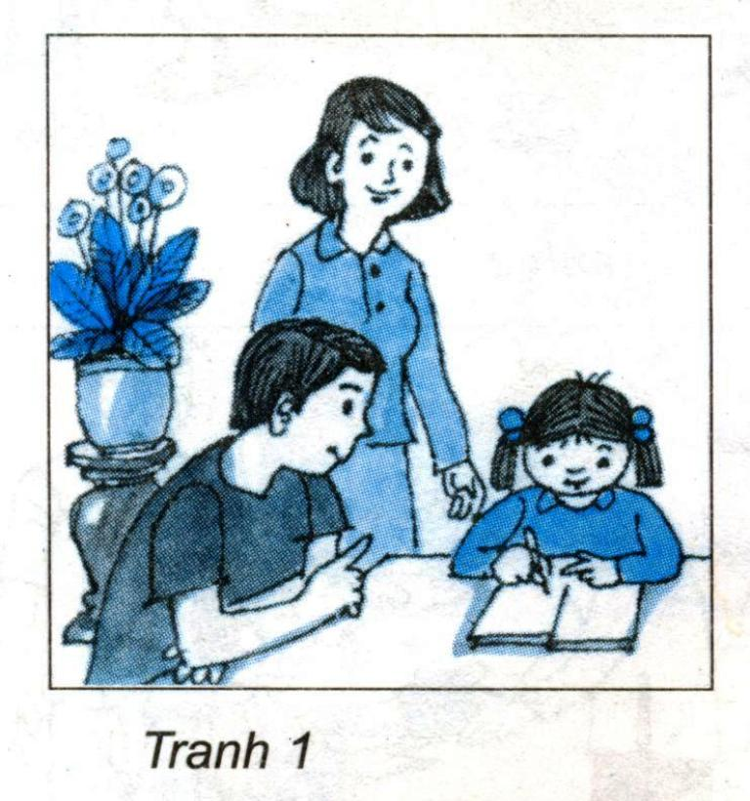
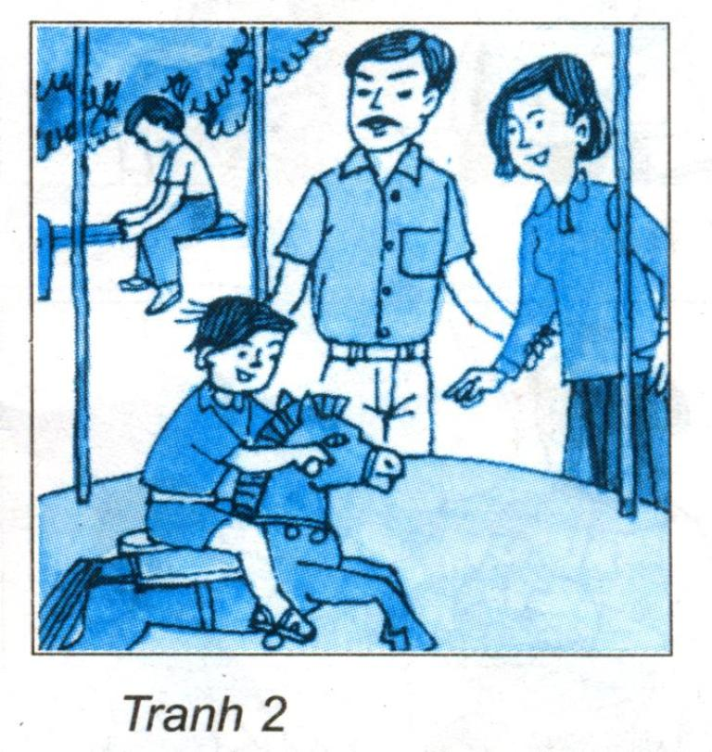
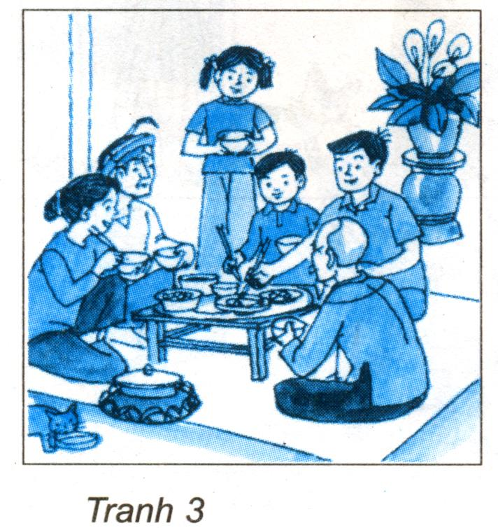
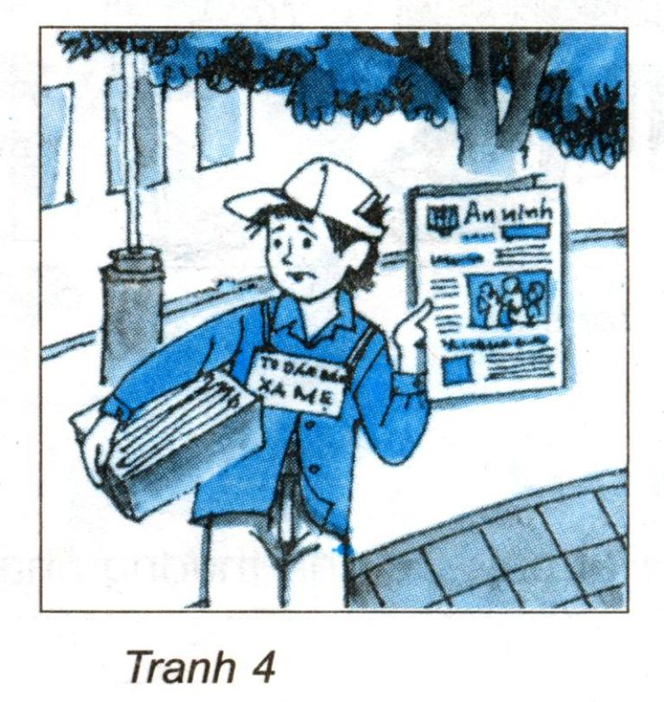
Bài tập 2: Kể lại nội dung từng bức tranh dưới đây:

Slide 20
- Bạn nhỏ trong tranh nào được sống hạnh phúc cùng gia đình ?

Slide 21
*Các bạn ở tranh 1 , 2 , 3 được sống hạnh phúc cùng gia đình.

Slide 22
- Bạn nhỏ trong tranh nào phải sống xa gia đình ? Vì sao?

Slide 23
*Bạn nhỏ ở tranh 4 phải sống xa gia đình.Bạn ấy phải đi bán báo kiếm sống, không có ai nuôi bạn ấy.

Slide 24
Các em thật hạnh phúc, sung sướng khi được sống cùng với gia đình. Chúng ta cần cảm thông chia sẻ với các bạn thiệt thòi, không được sống cùng gia đình.

Slide 26


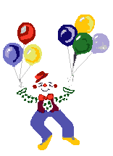
Nghỉ giải lao
Hát múa: Bài Nhà mình rất vui

Slide 27
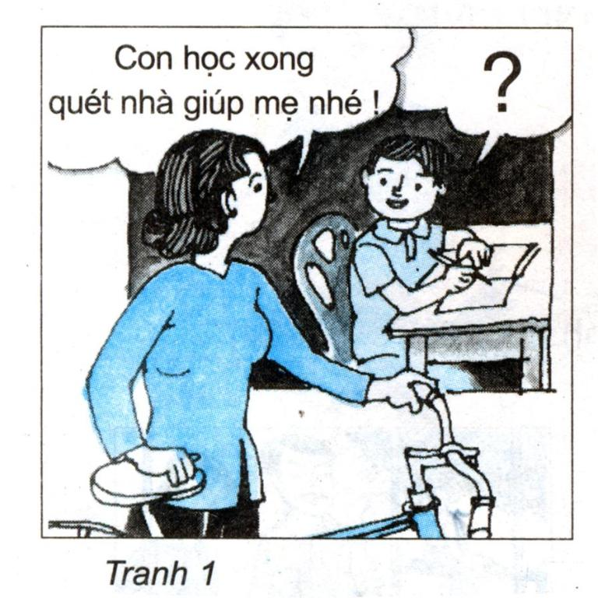
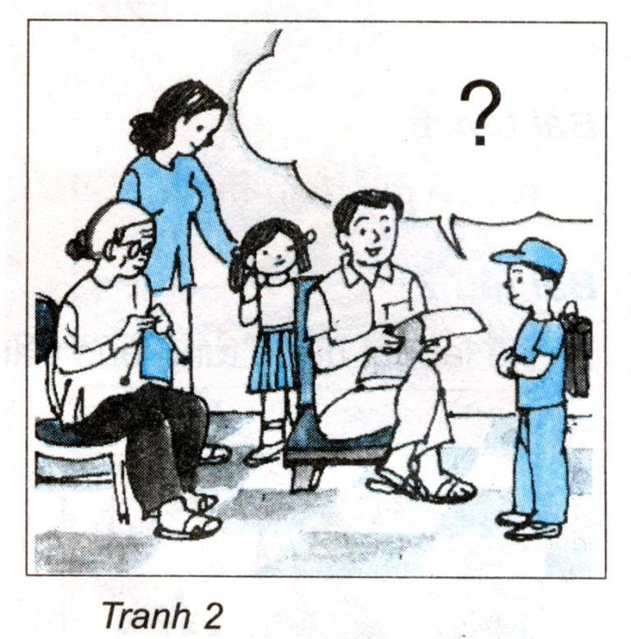
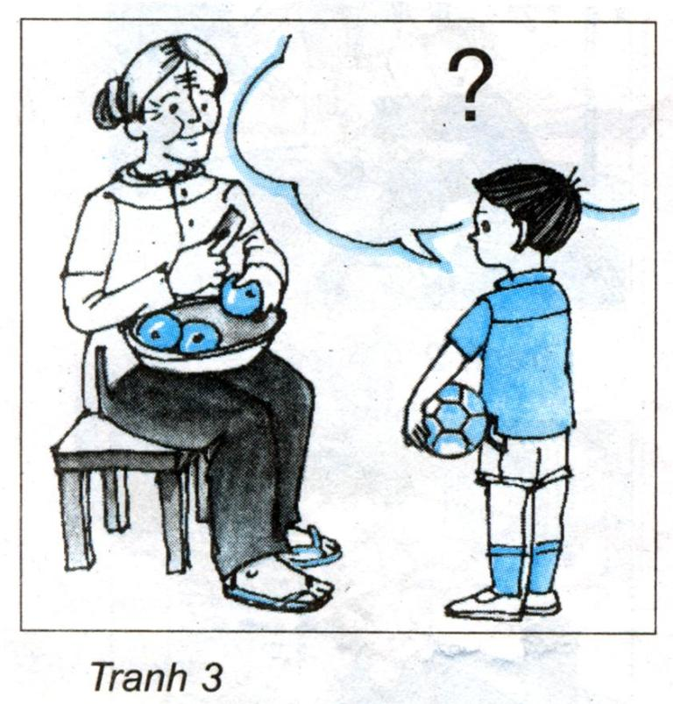
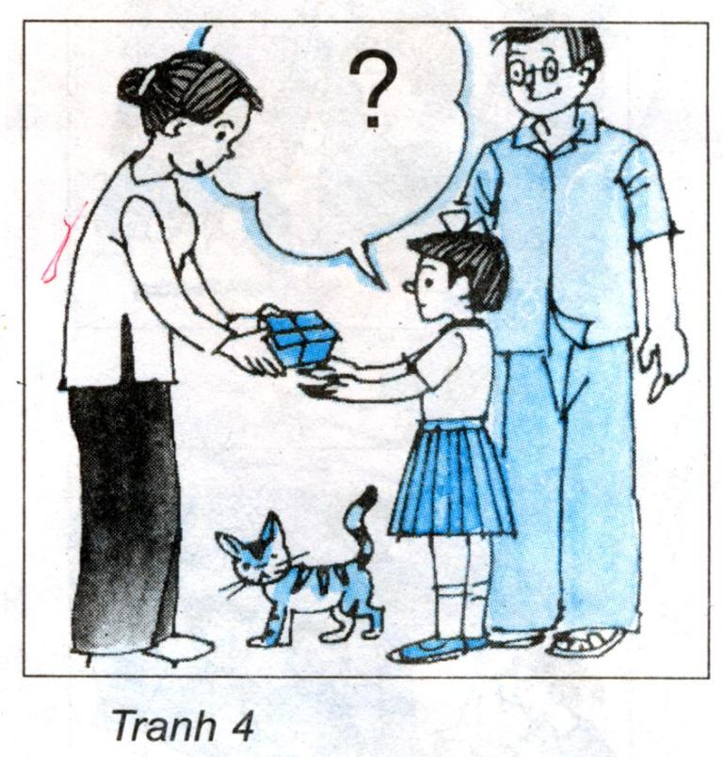
Bài tập 3: Đóng vai theo tranh.

Slide 32
-Trong lớp ta những ai sống cùng với ông bà ?
- Hàng ngày ông bà , bố mẹ thường dạy bảo các em những điều gì ?
-Các em đã làm gì với những lời dạy bảo của ông bà , bố mẹ ?

Slide 33
Các em phải có bổn phận kính trọng , lễ phép và vâng lời ông bà , cha mẹ.

Slide 34


